Slide 1
Microservicios PUERTO dinámico : Hystrix : zuul filters
Allan Olalde & Gerardo Ornelas

Slide 2
Escalando servicio con puerto dinamico
Con esta configuración en el archivo application.properties, al levantar el servicio este tomara un puerto de forma automático (un puerto disponible).
Con esta configuración cada vez que se levante una instancia del servicio este se colocará en un puerto distinto.
Nota: Lo recomendable es agregar un id, único de cada instancia, para que sea registrada en Eureka
p.e.
eureka.instance.instance-id=${spring.application.name}:${spring.application.instance_id:${random.value}}

Slide 3
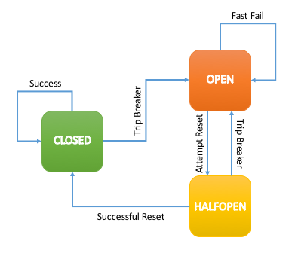
¿Qué HYSTRIX?
Hystrix es una biblioteca de latencia y tolerancia a fallas diseñada para aislar puntos de acceso a sistemas remotos, servicios y bibliotecas de terceros, detener la falla en cascada y permitir la resistencia en sistemas distribuidos complejos donde la falla es inevitable, Hystrix implementa el patrón de diseño “circuit-breaker”.

Slide 4
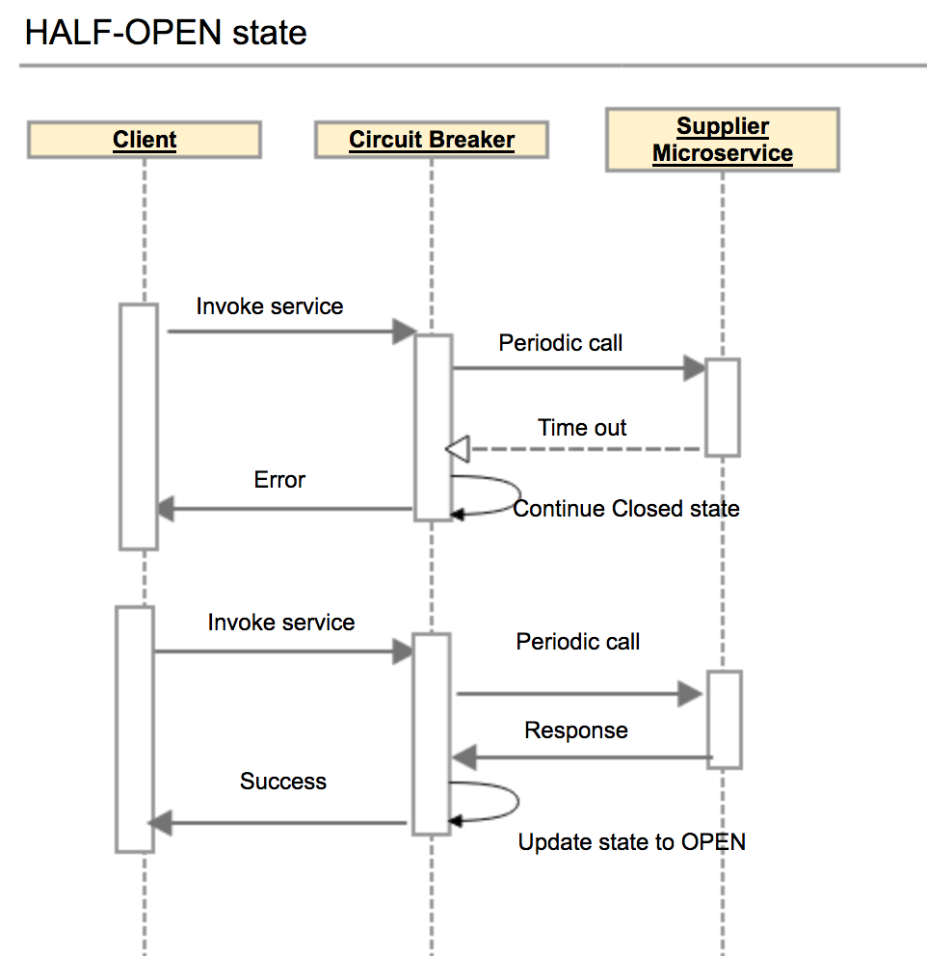
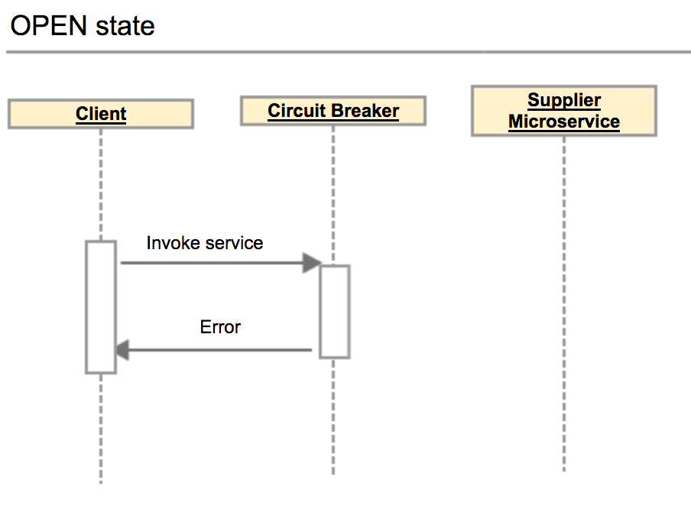
CIRCUIT BREAKER PATTERN

Slide 5
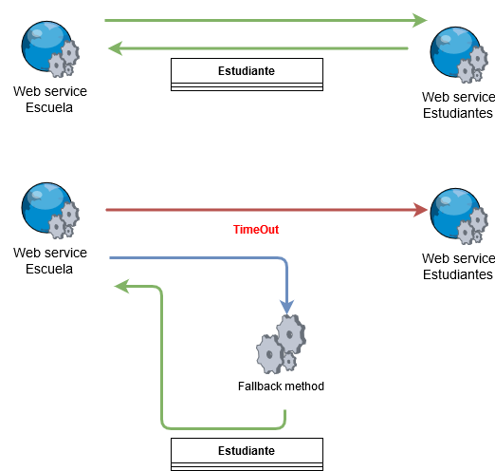
Ejemplo practico – hystrix (fallbackMethod – por timeout)

Slide 6
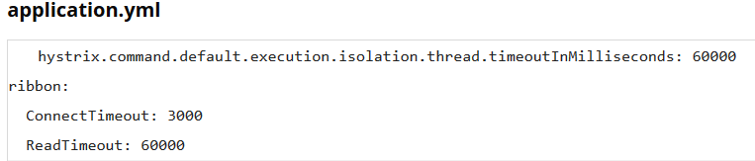
Hystrix – configuración timeout

Slide 7
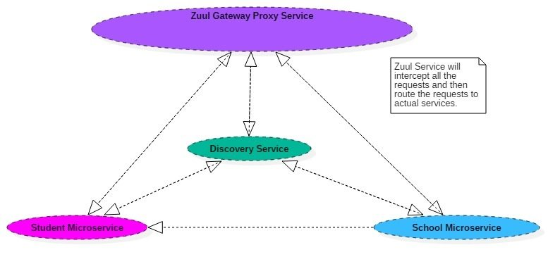

Slide 8
Zuul components
Zuul tiene principalmente cuatro tipos de filtros que nos permiten interceptar el tráfico en diferentes líneas de tiempo del procesamiento de la solicitud para cualquier transacción en particular. Podemos agregar cualquier cantidad de filtros para un patrón de URL particular.
pre filters: se invocan antes de enrutar la solicitud.
post filters: se invocan después de que se ha enrutado la solicitud.
route filters: se utilizan para enrutar la solicitud.
error filters: se invocan cuando se produce un error al manejar la solicitud.

Slide 9
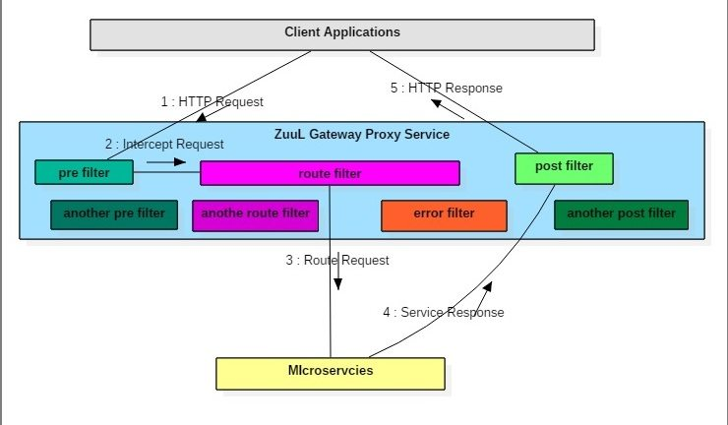

Slide 10
#QuedateEnCasa
@gmail.com
https://www.facebook.com/groups/224662132035100/

